Slide 1
奇妙十架That Wondrous Cross
千橡基督教會詩班

Slide 2
主的日子
這是耶和華的日子,
這是耶和華的日子,
這是耶和華的日子,
歡喜快樂, 當歡喜快樂!
這是耶和華的日子,
這是耶和華的日子,

Slide 3
這是耶和華的日子,
這是耶和華的日子,
這是耶和華的日子,
這是耶和華的日子,
我們當歡喜快樂!
當舉目仰望,
當向山仰望我的幫助,

Slide 4
是從神而來,
祂保守我生命 不論日夜祂都保護.
我要歌唱讚美祂,
要歌唱讚美耶和華!
這是耶和華的日子,
這是耶和華的日子,
這是耶和華的日子,

Slide 5
歡喜快樂, 當歡喜快樂!
歌唱讚美, 歡喜讚美祂.
歌唱讚美, 稱頌主名,
萬民同來 揚聲稱頌祂,
因這是耶和華的日子!
這是耶和華的日子!

Slide 6
這是耶和華的日子!
這是耶和華的日子!
這是耶和華的日子!
這是耶和華的日子!
這是耶和華的日子,
這是耶和華的日子,

Slide 7
我們當歡喜快樂!
是耶和華的日子,
我們當歡喜快樂!
我們當歡喜快樂!
是耶和華的日子,
主的日子! 歡喜快樂!

Slide 8
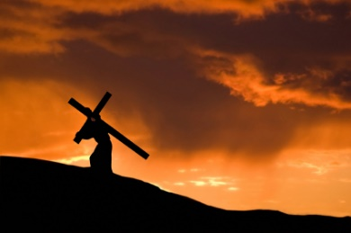
憂傷的人
那人多受痛苦, 祂常經憂患,
被人藐視又被人厭棄,
祂孤單, 祂疲乏,
在十字架上, 我主垂下了頭,
為你為我.

Slide 9
Kyrie eleison, (我主, 懇求施恩予我)
Kyrie eleison, (我主, 懇求施恩予我)
Kyrie eleison, (我主, 懇求施恩予我)
Kyrie eleison, (我主, 懇求施恩予我)
主施恩典旨意成就,
主施恩典旨意成就,

Slide 10
主施恩典旨意成就,
主施恩典旨意成就.
Kyrie eleison, (我主, 懇求施恩予我)
Kyrie eleison, (我主, 懇求施恩予我)
Kyrie eleison, (我主, 懇求施恩予我)
Kyrie eleison, (我主, 懇求施恩予我)

Slide 11
那人多受痛苦,
祂常經憂患,
被人藐視又被人厭棄,
祂孤單, 祂疲乏,
在十字架上.
我主垂下了頭,
為你為我, 阿們 .

Slide 12
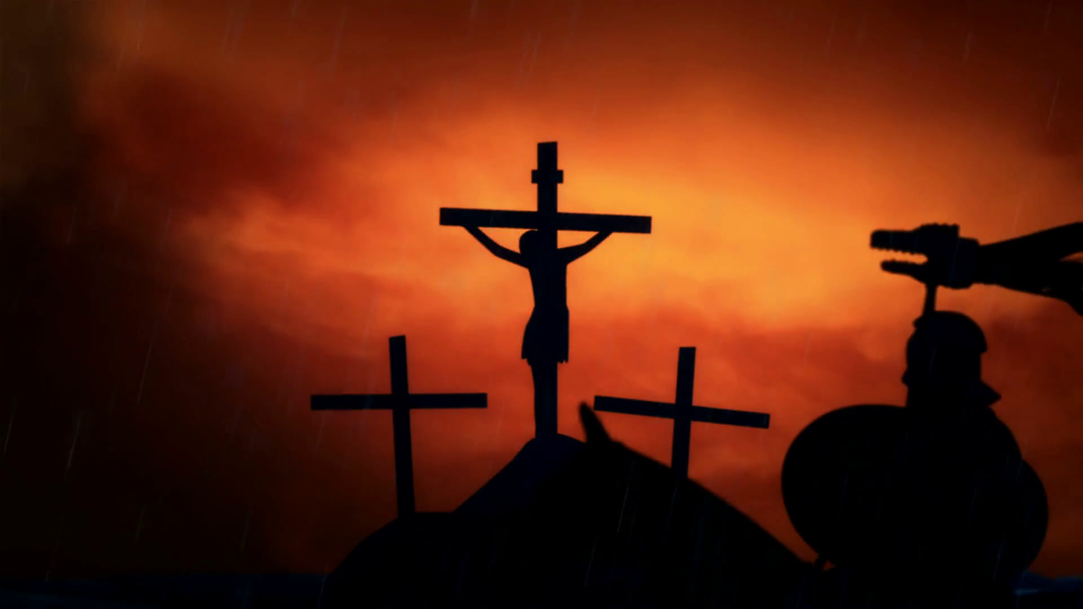
奇妙十架
夜幕低垂長夜漫漫,
黑暗四面籠罩,
寂寞孤獨在我心間徘徊,
當白日漸漸消逝,
懼怕悄然上心頭,
不禁疑惑我是否夠堅強.

Slide 13
但每逢思想奇妙十架,
神的大愛光照我眼所見,
雖然仍有失落煩惱重擔,
我聽到救主慈聲呼喚.

Slide 14
當重重難關阻擋我
天空一片灰暗,
空虛無助步步侵蝕我心,
我一路腳步蹣跚,
不覺迷失了方向,
茫然中不知還要走多遠.

Slide 15
而我就思想奇妙十架,
救主爲我流寶血, 捨生命赦罪大愛
不計任何代價,
主捨命使我得真自由.

Slide 16
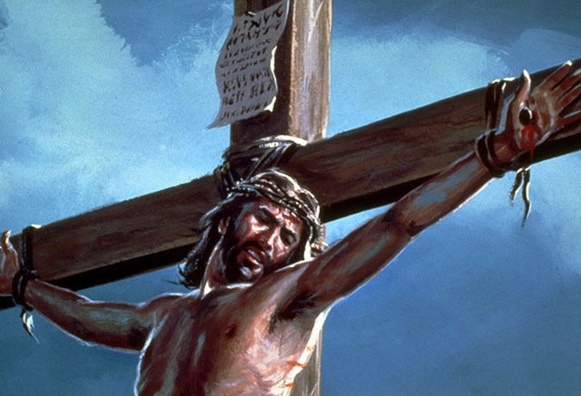
基督為我捨命
我主, 我主, 至聖的主,
是神的聖羔羊,
被所愛的人所出賣,
捆綁雙手帶走.

Slide 17
冠冕, 冠冕, 君王冠冕,
戴在主的頭上.
兵丁戲弄凌辱我主,
到主寶血流出,
到主寶血流出.

Slide 18
我釘, 鐵釘, 釘在主身,
釘主雙足雙手,
將祂懸掛在十字架上,
捨身使命完成,
刀槍, 刀槍, 兵丁刀槍,
在主聖身軀,

Slide 19
他們任主流血痛苦,
直到主斷了氣,
主斷了氣.
烏雲, 烏雲, 遮蔽了日頭,
遍地都黑暗了.

Slide 20
傾盆之雨如天之淚,
哀悼神獨生子.
我心, 我心, 撕裂的心,
悲痛欲絕哭喊,
為何我憐憫慈愛主,
被釘在十架上.

Slide 21
微聲, 微聲, 微細慈聲,
對憂傷靈細語
你的救主流血捨命,
為醫治拯救你

Slide 22
我主, 我主, 寶貴的主
我如何能償還
為我所付捨命重價.
在各各他那日 那日
在各各他那日

Slide 23
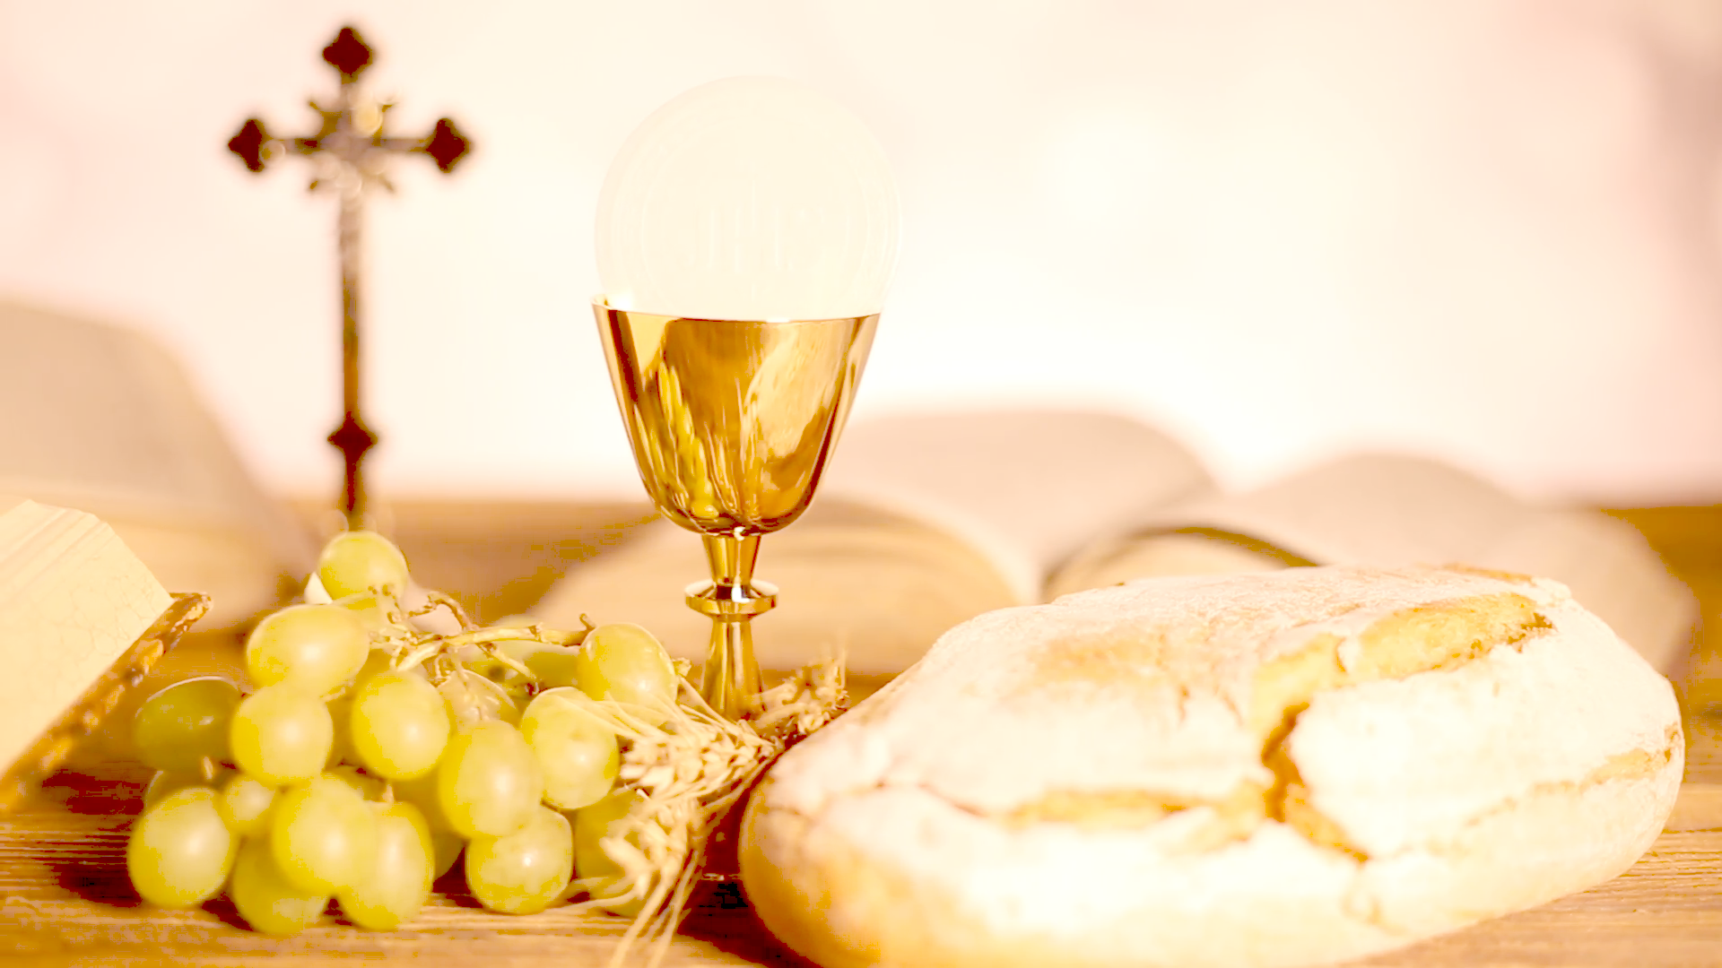
主，我們記念祢
主, 我們記念祢,
當我們同享這餅,
主我們記念祢, 每句愛的吩咐,
吃這餅為主活, 平安是出於祢,
當我仍同享這餅,
主我仍記念祢.

Slide 24
主, 我們記念祢,
當我們同喝這杯,
主我們記念祢,
每次愛的凝視, 喝這杯為主活,
主赦免我罪過,
當我仍同喝這杯,
主我仍記念祢.

Slide 25
主賜下一條新命令,
叫我仍當彼此相愛,
凡屬主兒女當同來屈膝,
敬拜我主,
真神愛子.

Slide 26
主, 我們記念祢,
當我們同用聖餐,
主, 我們記念祢,
期待主旨完成.
主國度降臨, 見主的榮光.
當我仍同用聖餐,

Slide 27
主, 我仍記念祢,
主, 我仍記念祢,
當同心吃這餅, 同喝這杯,
將我身心完全獻上,
主, 我們記念.
主, 我們記念祢.

Slide 28
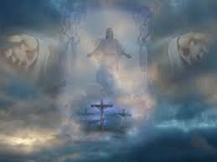
基督我主已復活
基督我主已復活, 哈利路亞.
天使世人齊述說, 哈利路亞.
高唱快樂凱旋歌, 哈利路亞.
諸天大地同唱和, 哈利路亞.

Slide 29
榮耀君王墓中起, 哈利路亞.
死亡毒鉤在那裡, 哈利路亞.
主捨命救眾靈魂, 哈利路亞.
死亡權勢今何存, 哈利路亞.
愛之救贖已完成,
戰爭完畢主得勝,

Slide 30
死亡豈能封主墳.
基督開了樂園門,
哈利路亞, 哈利路亞,
哈利路亞, 哈利路亞,
哈利路亞.

Slide 31
耶穌帶領我必隨, 哈利路亞!
跟從元首結成隊, 哈利路亞!
新造人像主一樣, 哈利路亞!
同復活同升天上, 哈利路亞!

Slide 32
哈利路亞! 哈利路亞!
哈利路亞! 哈利路亞!
哈利路亞! 哈利路亞!
哈 利 路 亞!

